Slide 1
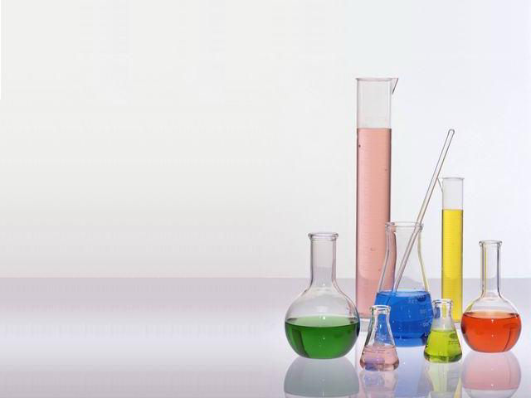
无机及分析化学
Inorganic & Analytical
Chemistry

Slide 2
第一章 分散体系
Dispersed System
solutions
溶液
胶体
colloid

Slide 3
本章学习要求
1、了解分散体系的分类；
2、掌握溶液浓度的定义及其相互换算；
3、掌握稀溶液的依数性及其计算；
4、掌握胶体的特性及胶团结构式的书写；
5、掌握溶胶的稳定性与凝结。

Slide 4
1.1 分散系分类
1.分散系的定义
由一种或几种物质分散在另一种物质中
所形成的体系。
分散质（相）（dispersion phase)
被分散的物质
分散剂 （dispersed medium）
起分散作用的物质

Slide 5
分散系在自然界中广为存在:
细小水滴 + 空气→云雾
二氧化碳 + 水 →汽水
▼
金属化合物 + 岩石→ 矿石
▼
相 在体系内部物理性质和化学性
质完全均匀的部分称为相。
▼

Slide 6
2.分散系的分类
1) 按物质的聚集状态分类：
分散质 | 分散剂 | 实 例
气 | 气 | 空气、
液 | 气 | 云 、雾
固 | 气 | 烟 、尘
气 | 液 | 汽水、泡沫
液 | 液 | 牛奶、豆浆、
固 | 液 | 泥浆、溶液、
气 | 固 | 泡沫塑料、馒头
液 | 固 | 珍珠、肉冻、
固 | 固 | 合金、有色玻璃

Slide 7
2) 按分散质粒子直径大小分类：
分散系 | 直径/nm | 实 例 | 特征 | 相系
溶 液 | ＜1 | 蔗 糖 水 食 盐 水 | 最稳定,不沉降、 能透过滤纸 | 单
胶 体 | 1-100 | 血 液 AgI 溶 胶 | 微浑浊 半透明 或不浑浊透明, 有Tyndal尔现象 | 多
粗 | ＞100 | 牛 奶 泥 浆 | 不透明、不稳定 不能透过滤纸 | 多

Slide 8
1.2 溶液
        1.溶液 (Solutions)
分散质以小分子、离子或原子为质点均
匀地分散在分散剂中所形成的分散系。
➢ 物质的量及其单位：
1) 物质的量n：
表示物质基本单元数目多
少的物理量。
2) 单位：
mol

Slide 9
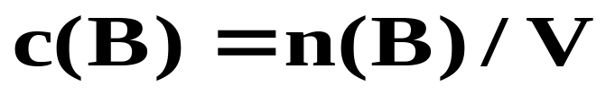
系统中组成物质的基本组
分,可是分子、原子、离子、
3) 基本单元：
电子及其它粒子的特定组合。
4) 摩尔质量：
M(B) = m(B) /n(B)
2. 溶液浓度的表示方法
1) 物质的量浓度 c(B)
① 定义:
  溶液中溶质的物质的量除以溶液的体积
② 公式:
③ 单位:
  mol ·dm⁻³ (mol·L⁻¹)

Slide 10
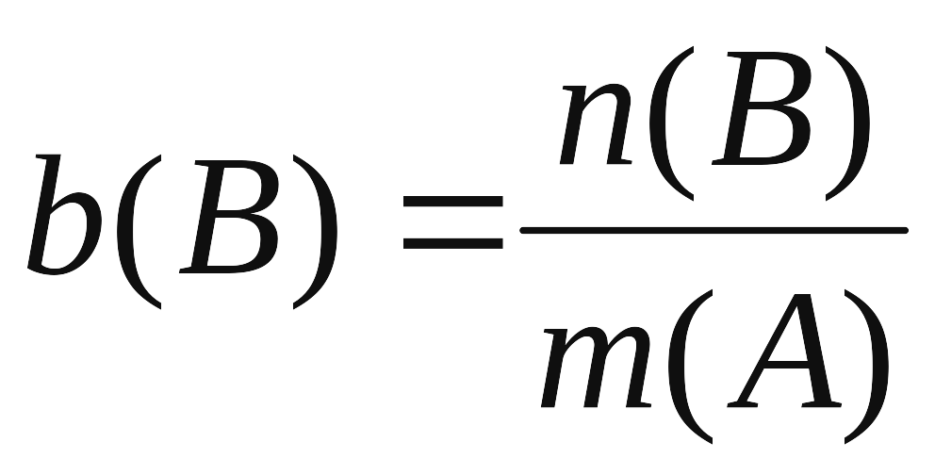
2) 质量摩尔浓度 b(B)
① 定义:
溶液中溶质的物质的量除以溶剂的质量
② 公式:
③ 单位:
  mol·kg⁻¹
④ 优点:
  与温度无关。
在极稀的水溶液中c(B) ≈ b(B)

Slide 11
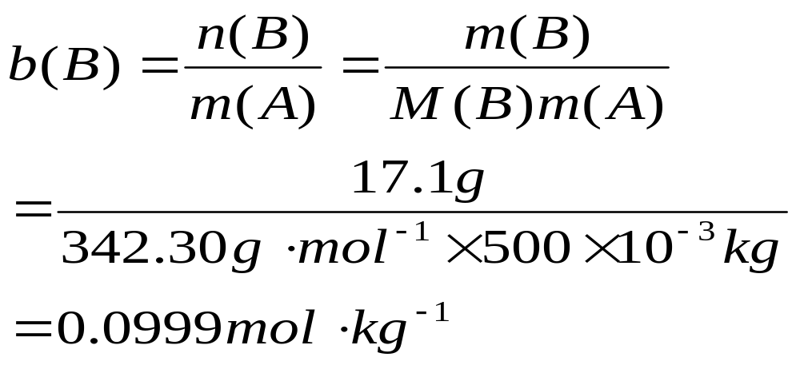
例1. 500克水中溶解17.1克蔗糖, 求蔗糖 溶液的质量摩尔浓度。
  解:

Slide 12
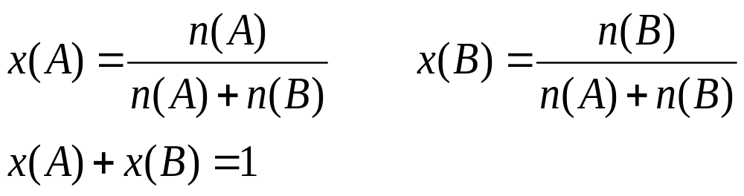
3) 摩尔分数 x(i)
某组分的物质的量与全部溶液的 物质的量之比 。
① 定义:
② 公式:
  ③ 量纲： 1

Slide 13
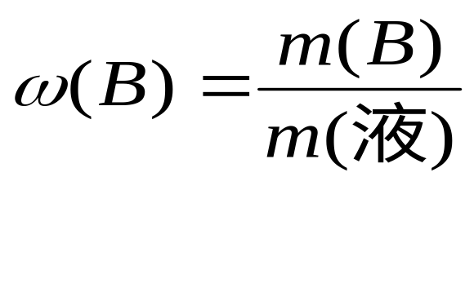
4) 质量分数ω
① 定义:
溶质的质量除以溶液的质量
② 公式:
  ③ 量纲： 1

Slide 14
5) 浓度的相互换算
例2. 48%的硫酸溶液的密度为1.38g·ml⁻¹, 计算此溶液的
（1） 物质的量浓度;
（2） 质量摩尔浓度;
（3） 摩尔分数；

Slide 15
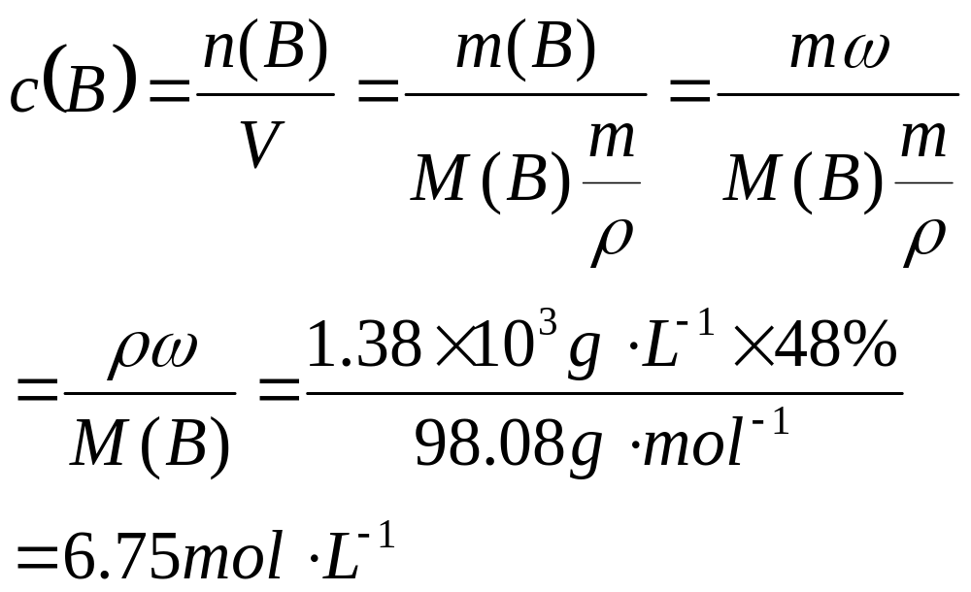
解:设溶液的质量为m
(1)

Slide 16
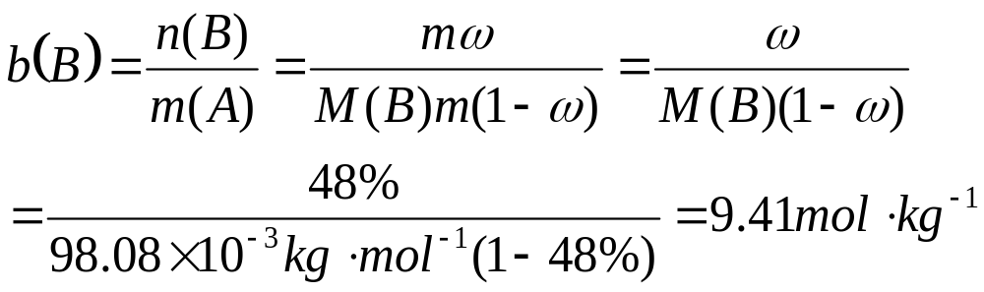
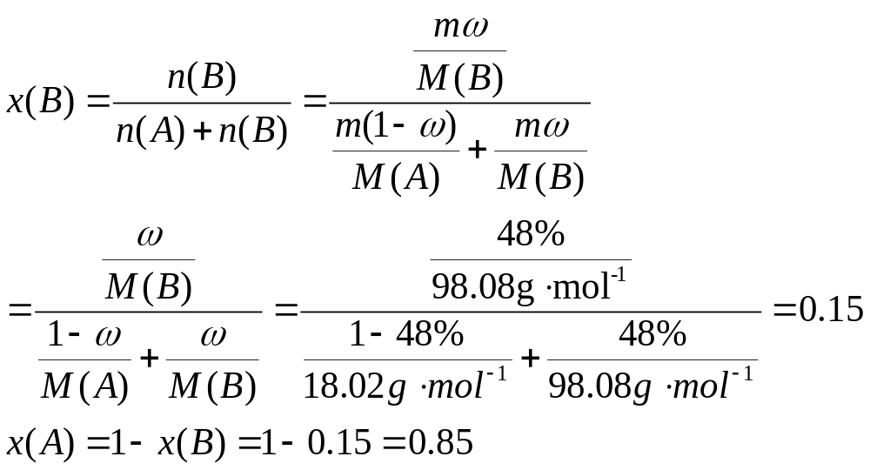
（2）
（3）

Slide 17
1.3. 稀溶液的依数性
(colligative properties)
1. 依数性：
只与溶质所含粒子的数目有关，而与
溶质的本性无关。（稀溶液的通性）
1) 蒸气压下降 Decrease of vapor pressure
2) 沸点升高 Boiling point elevation
3) 凝固点下降 Freezing point lowering
4) 渗透压 Osmotic pressure

Slide 18

2. 溶液的蒸气压下降
1) 蒸气压
vapor pressure
当蒸发速率与凝结速
率相等时，液体上方
的蒸气所具有的压力
称为液体的饱和蒸气
压（简称蒸气压）。

Slide 19
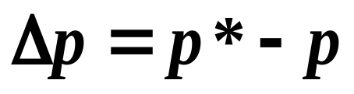
2) 溶液的蒸气压下降
Decrease of solution vapor pressure
在一定温度下,溶液的蒸
气压总是低于纯溶剂的
蒸气压，称为溶液的蒸
气压下降。.
蒸
发
凝
聚
    溶液蒸气压下降的原因：
A.溶液表面溶剂分子数减少；
B.形成溶剂化分子；

Slide 20
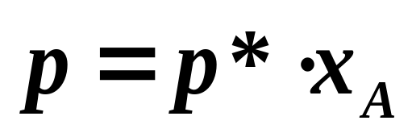
3) Raoult (拉乌尔) 定理
在一定温度下，稀溶液的蒸气压与溶液中溶剂的摩尔分数成正比.
p
纯水
0.1mol·kg⁻¹
0.2mol·kg⁻¹
T

Slide 21
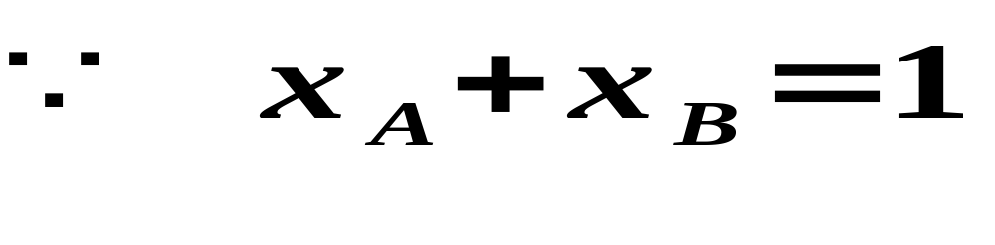
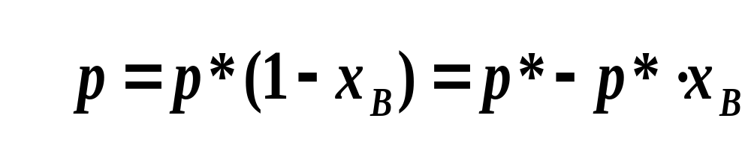
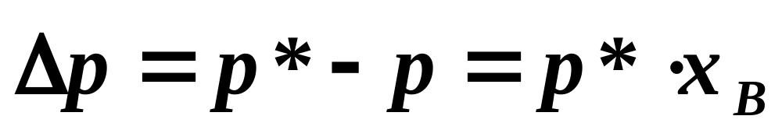
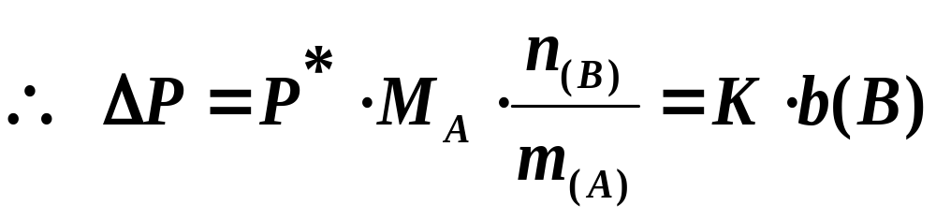
对于两组分溶液
Raoult 定律又可表述为：在一定温度下，
难挥发非电解质稀溶液的蒸气压下降,近
似地与溶质B的质量摩尔浓度成正比,而与
溶质的本性无关。

Slide 22
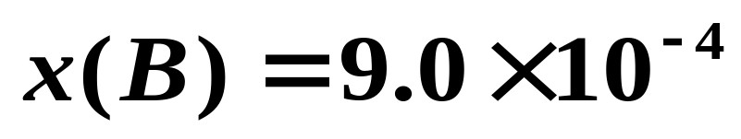
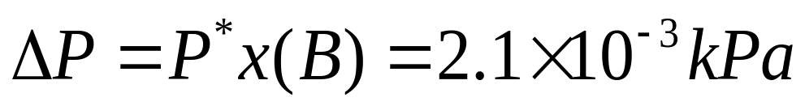
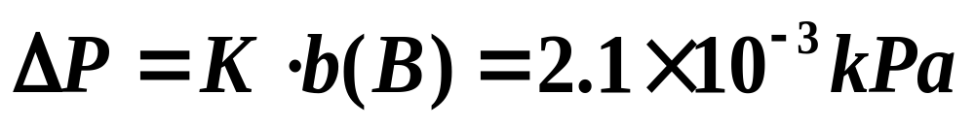
★ 只适用于难挥发非电解质的稀溶液
例3.计算293K时，17.1g蔗糖溶于1000 g水中，溶液的蒸汽压下降值。
解：293K时，P*(H₂O)=2.33kPa
M(B)=342g.mol⁻¹
或

Slide 23
3. 溶液的沸点升高
boiling point elevation
纯水
p
1) 沸点
boiling point
蔗糖
P_{外}
液体的沸点是该液体
的蒸气压等于外界大
气压时的温度T_{b}
T_{b}*
T_{b}
T

Slide 24
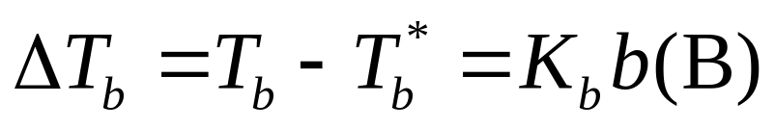
2) 溶液的沸点升高：
溶液的沸点与纯溶剂的沸点之差
◆ 它只与溶质的质量摩尔浓度成正比,
而与溶质的本性无关。
K_{b} 为沸点升高常数 Ebullioscopic constant
3)沸点升高的应用
(1).计算溶液的沸点

Slide 25
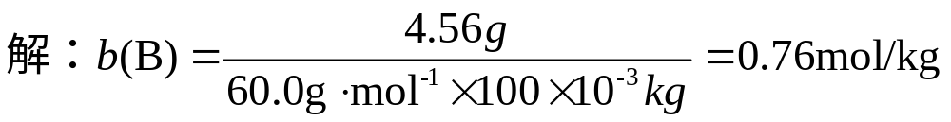
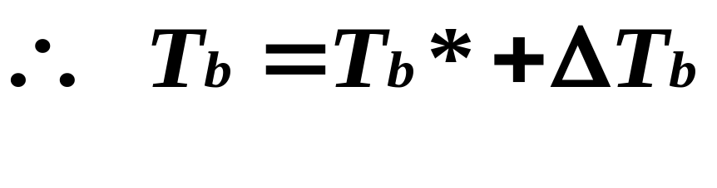
  例4. 在100克水中溶解4.56克尿素, 计算此溶液的沸点.

Slide 26
(2) 测定难挥发非电解质的摩尔质量
例5. 将0.40g葡萄糖溶于20.0g水中,测得 溶液的沸点为100.056 ℃,计算葡萄糖的摩尔质量.
0.40g/M _{葡萄糖}
解：
b _{葡萄糖}=
20g/1000
ΔT_{b} = 0.056K = K_{b}· b _{葡萄糖}
M _{葡萄糖} = 182.9 g·mol⁻¹

Slide 27
4. 溶液的凝固点下降
freezing point lowering
1) 凝固点： freezing point
p
纯水
液体的蒸气压与 固体蒸气压相等， 两相平衡共存时 的温度。
蔗糖
冰
*
T
T_{f}
T_{f}

Slide 28
(1) 溶液的凝固点 ： (T_{f} )
溶液的蒸气压与固态纯溶剂的蒸气
压平衡时的温度。
(2) 溶液的凝固点下降：
纯溶剂的凝固点与溶液凝固点之差
ΔT_{f} =T_{f}^{*-} T_{f} = K_{f}·b(B)
◆ 它只与溶质的质量摩尔浓度成正比,
而与溶质的本性无关。
K_{f}为凝固点下降常数.Cryoscopic constant

Slide 29
2) 沸点升高和凝固点下降的原因：
溶液的蒸气压下降。
3) 凝固点下降的应用：
(1) 解释植物的抗旱性与耐寒性等现象；
(2) 计算溶液的凝固点；
(3) 测定难挥发非电解质的摩尔质量；

Slide 30
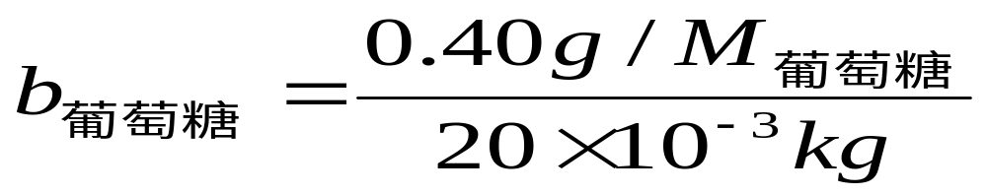
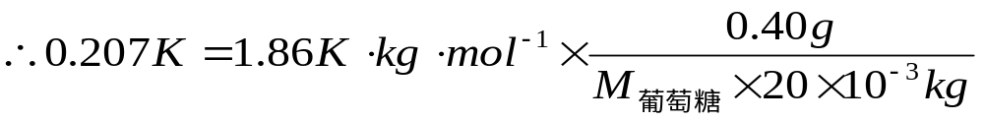
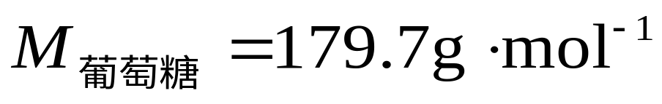
  例6. 将0.40g葡萄糖溶于20.0g水中,测得溶液的凝固点为-0.207 ℃,计算葡萄糖 的摩尔质量.
解:

Slide 31
思 考 题：
1. 0℃的水溶液中加入一块冰，有何现象？
2. 蒸气压下降，沸点升高，凝固点降低均
可用来测分子量，哪一种方法最好？

Slide 32

5.溶液的渗透压
osmotic pressure
1)渗透现象
Osmosis
溶剂分子通过半透膜进入溶液的自动扩散过程。

Slide 33
2)渗透平衡
在溶液上方施加一外压P, 使半透膜两边溶
剂分子进出的速率相等时，体系所处的状态。
3)渗透压
为了维持渗透平衡向溶液所施加的最小外压。
4)产生渗透现象的条件
① 有半透膜的存在；
② 膜两边的溶液存在浓度差；

Slide 34
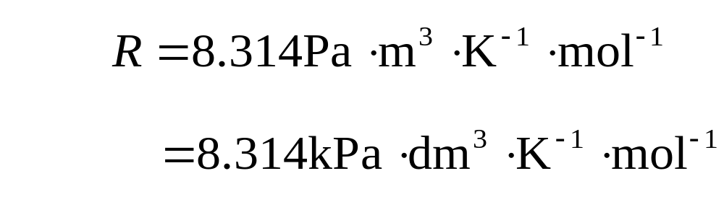
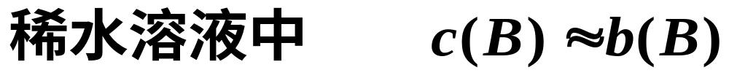
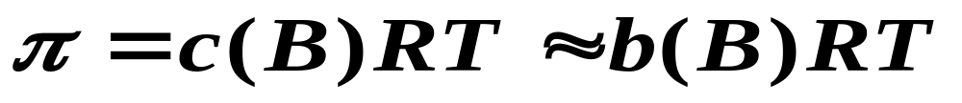
5) Van’t Hoff 定律
πV = nRT
π = nRT/V = cRT

Slide 35
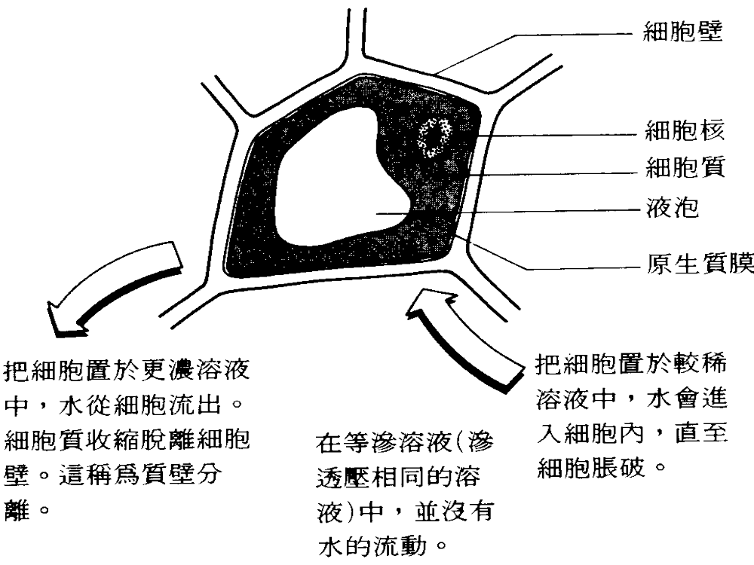
6) 高渗、低渗、等渗溶液
植物的细胞

Slide 36
7)渗透压的应用
① 解释动植物的生命现象.
② 计算高分子化合物的摩尔质量.
例7. 含有5g·L⁻¹某可溶性多糖的水溶液,
在278 K时渗透压为3.24kPa.求该多糖
的摩尔质量。

Slide 37
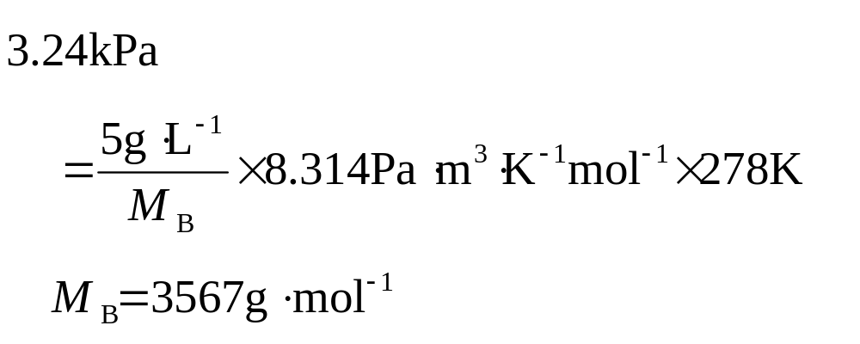
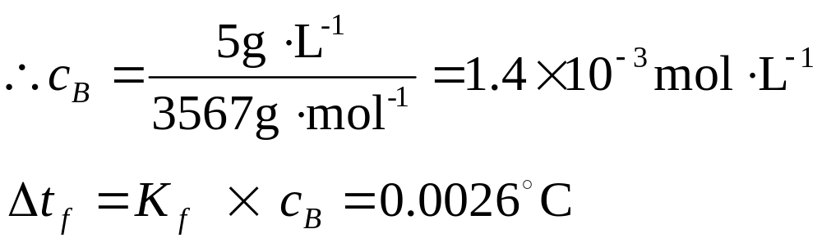
解:
故渗透压法测大分子的摩尔质量比凝固点
下降法更灵敏。

Slide 38
例8. 293K时葡萄糖(C₆H₁₂O₆)15g溶于200g 水中求该溶液的蒸汽压、沸点、凝固点和渗透 压.已知293K时水的 p*=2333.14Pa。
解:
n_{葡萄糖}= 15/180=0.0833 mol
n_{水} =200/18.02=11.10 mol
x_{葡萄糖}=0.0833/(0.0833+11.10)
≈0.0833/11.10=7.4×10⁻³
b_{葡萄糖}= n_{葡萄糖}/0.2 =0.417 mol·kg⁻¹

Slide 39
p = p*x_{水}= p*(1-x_{葡萄糖})
=2333.14(1-7.5×10⁻³)=2315.90Pa
ΔT_{b} = K_{b}·b(B)=0.512×0.417=0.21K
T_{b} =373.15+0.21=373.36K
ΔT_{f} = K_{f}·b(B)=1.86×0.417=0.78K
T_{f} =273.15-0.78=272.37K
π = b(B)RT=0.417×8.314×293
=1015.8kPa

Slide 40
思 考 题：
1 参天的大树，如何从土壤中获得水份？
2 施肥过多，植物为什么会烧死？
3 淡水鱼游到海水中能活吗？

Slide 41
1.溶胶的基本特征
colloid
1.4 胶体溶液
1) 溶胶是多相体系 .
2) 分散度高，比表面大.
S₀ = A / V
L=1cm n=1 S₀=6cm⁻¹
L=0.5cm n=8 S₀=12cm⁻¹
L=0.1cm n=1000 S₀=60cm⁻¹
L=100nm=10⁻⁵cm n=10¹⁵ S₀=6·10⁵cm⁻¹
L=1nm =10⁻⁷cm n=10²¹ S₀=6·10⁷cm⁻¹

Slide 42

2.表面性质
3)不稳定，易凝结.
固体界面示意图
1) 表面能高
表面粒子比内部粒子的能量高,高出的那部分能量称为表面能。
总表面积S
比表面能(表面张力)

Slide 43
降低表面能
(使体系稳定)
降低S
减少表面张力
小颗粒合并成大颗粒
通过吸附,使剩余引力有所饱和

Slide 44
2) 吸附性强
吸附 adsorption
一种物质自动聚集到另一种物质界面
上的过程。
吸附质
吸附剂
① 分子吸附
固体吸附剂在非电解质或弱电解质
溶液中的吸附。
特点: 相似相吸

Slide 45
② 离子吸附
吸附剂在强电解质溶液中对离子的吸附。
A. 离子选择性吸附
规律： 优先吸附与组成有关的离子。
特点: 吸正带正、吸负带负
eg AgNO₃+KBr==AgBr(溶胶)+KNO₃
B. 离子交换吸附
吸附剂与溶液之间的离子交换,称为
离子交换吸附。

Slide 46
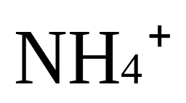
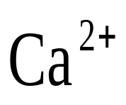
例: 粘土颗粒带负电,表面存在可交换的阳离子Ca²⁺(Mg²⁺.K⁺.Na⁺),当施入铵态氮肥时,NH₄⁺ 即与胶粒表面的 Ca²⁺ 发生交换:
特点： 可逆过程

Slide 47

1) 光学性质—Tyndall现象
2.溶胶的性质
(溶胶特有)
将一束光照射到透明的溶胶上,光线垂直方向上可以观察到一条发亮的光柱。

Slide 48

2) 动力学性质 — Brown运动
Brown运动是分散剂分子以不同大小和不同方向的力对胶体粒子不断撞击而产生的，由于受到的力不平衡，所以连续以不同方向、不同速度作不规则运动。

Slide 49
3) 电学性质
① 电泳 —外电场下，分散质在分散剂中定向移动。
-
+
粘 土
负极:水面上升,清澈。
正极:水面下降,混浊， 粘土颗粒带负电

Slide 50


Slide 51
② 电渗 —外电场下，固相不动，
分散剂定向移动。
3.溶胶粒子带电原因
1) 吸附带电——选择吸附与其组成
有关的离子。
例1. 氢氧化铁溶胶是通过三氯化铁
在沸水中水解而制成的。

Slide 52
FeCl₃+3H₂O== Fe(OH)₃+3HCl
Fe(OH)₃+ HCl==FeOCl+2H₂O
FeOCl==FeO⁺+Cl⁻
FeO⁺吸附在Fe(OH)₃胶粒的表面
使之带正电。

Slide 53
例2. 将硫化氢气体通入饱和砷酸溶液中制 备硫化砷溶胶.
2H₃AsO₃+3H₂S=As₂S₃+6H₂O
H₂S=H⁺+HS⁻
硫化砷溶胶优先吸附HS⁻而带负电。

Slide 54
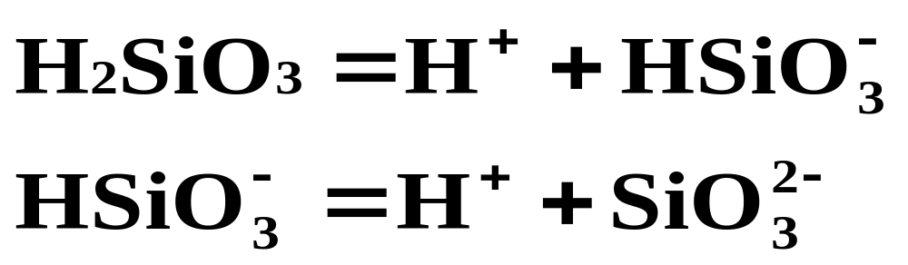
2) 离解带电——溶胶表面离解, 使
胶粒带电。
例：硅胶离解:
HSiO₃⁻,SiO₃²⁻留在胶粒表面使之带负电。

Slide 55
4. 胶团结构
扩散层
胶粒
Cl⁻
Cl⁻
Cl⁻
Cl-
Cl⁻
FeO⁺
FeO⁺
FeO⁺
FeO⁺
FeO⁺
Cl⁻
[Fe(OH)₃]_{m}
Cl⁻
FeO⁺
FeO⁺
Cl⁻
FeO⁺
FeO⁺
FeO⁺
Cl⁻
Cl⁻
胶团
Cl⁻
Cl⁻
吸附层
胶核

Slide 56
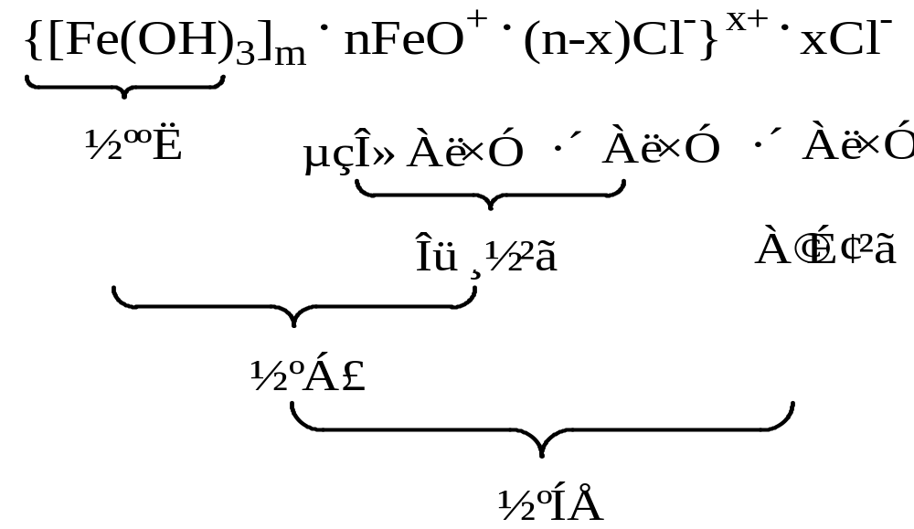

Slide 57
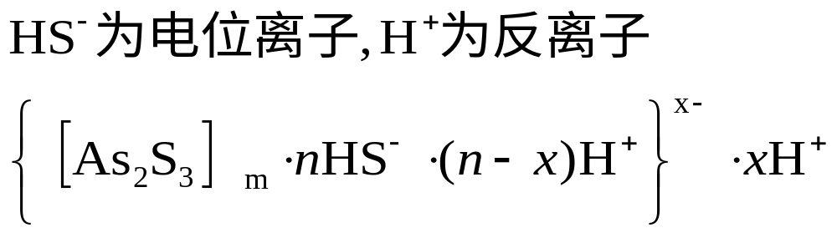
例1. 由H₂S和H₃AsO₃制备As₂s₃溶胶,且 H₂S过量.写出其胶团结构。
解：

Slide 58
例2. 由BaCl₂和k₂SO₄溶液反应制备溶胶,若是
k₂SO₄溶液过量,写出该溶胶的胶团结构式。
解：
BaCl₂+K₂SO₄=BaSO₄ 溶胶+2KCl
[( BaSO₄ ) _{m} · n SO₄²⁻ · 2(n-x)K⁺]^{2x-} ·2xK⁺
或[( BaSO₄ ) _{m} · n SO₄²⁻ · (2n-x)K⁺]^{x-}·xK⁺
电解质K₂SO₄为该溶胶的稳定剂。

Slide 59
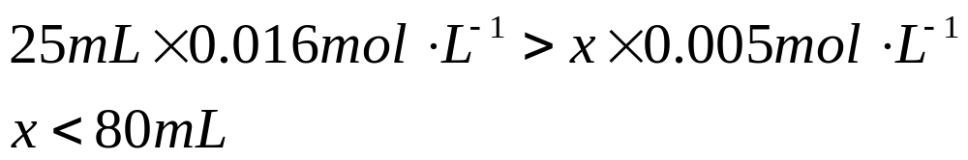
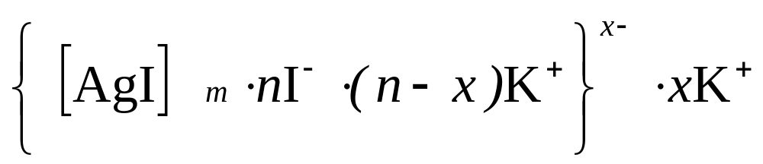
例2. 为制备带负电的AgI溶胶,应向25mL 0.016mol.L⁻¹KI溶液中加入多少0.005mol. L⁻¹AgNO₃溶液?
解: AgI溶胶带负电,则KI过量:
即加入小于80mL的0.005mol.L⁻¹的AgNO₃ , 其胶团结构式为:

Slide 60
5 . 溶胶的稳定性和凝结
1) 溶胶稳定的原因
Brown运动
同种电荷的排斥作用
溶剂化作用

Slide 61
2) 溶胶凝结的方法
溶胶凝结的因素
溶胶被长
时间加热
溶胶的
相互凝结
加入电解质(对
溶胶的影响最大)

Slide 62
① 凝结值
使溶胶在一定时间内开始凝结的最低浓度.
单位: mmol.L⁻¹
凝结值越小,凝结能力越大.
NaCl对As₂S₃溶胶的凝结值为51
MgCl₂对As₂S₃溶胶的凝结值为0.72
AlCl₃对As₂S₃溶胶的凝结值为0.093

Slide 63
② 影响凝结值大小的因素
A、价数越高,凝结值越小.凝结能力越强。
如：对于负溶胶： Al³⁺>Mg²⁺>Na⁺
对于正溶胶： PO₄³⁻>SO₄²⁻>Cl⁻
B、水化离子半径越大，凝结值越大，
凝结能力越弱。
如，对负溶胶：

Slide 64
一价阳离子的凝结能力次序为：
  感
  胶
  离
  子
  序
Cs⁺>Rb⁺>K⁺>Na⁺>Li⁺
二价阳离子的凝结能力次序为：
Ba²⁺>Sr²⁺>Ca²⁺>Mg²⁺
Na⁺
K⁺
Rb⁺
Cs⁺
Li⁺
（ 表示金属离子，虚线表示水化离子）

Slide 65
例:混合等体积0.008 mol.L⁻¹ AgNO₃溶液和0.005 mol.L⁻¹ K₂CrO₄溶液制得Ag₂CrO₄溶胶.写出该溶胶的胶团结构式。现有MgSO₄ , K₃[Fe(CN)₆] , [Co(NH₃)₆]Cl₃三种电解质,它们对该溶胶起凝结作用的是何种离子?
三种电解质对该溶胶凝结值大小次序如何?

Slide 66
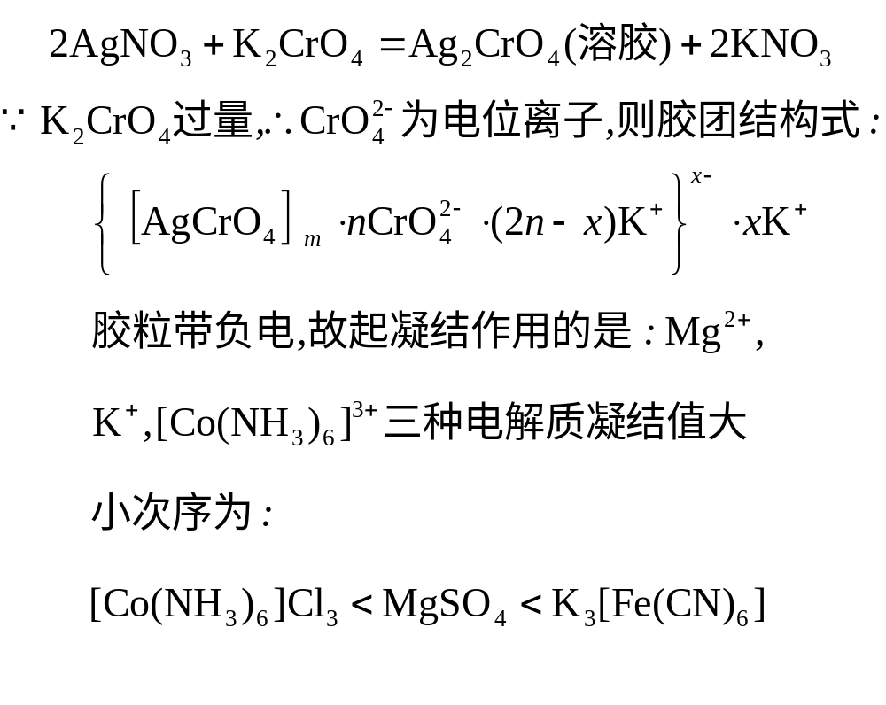
解:

Slide 67
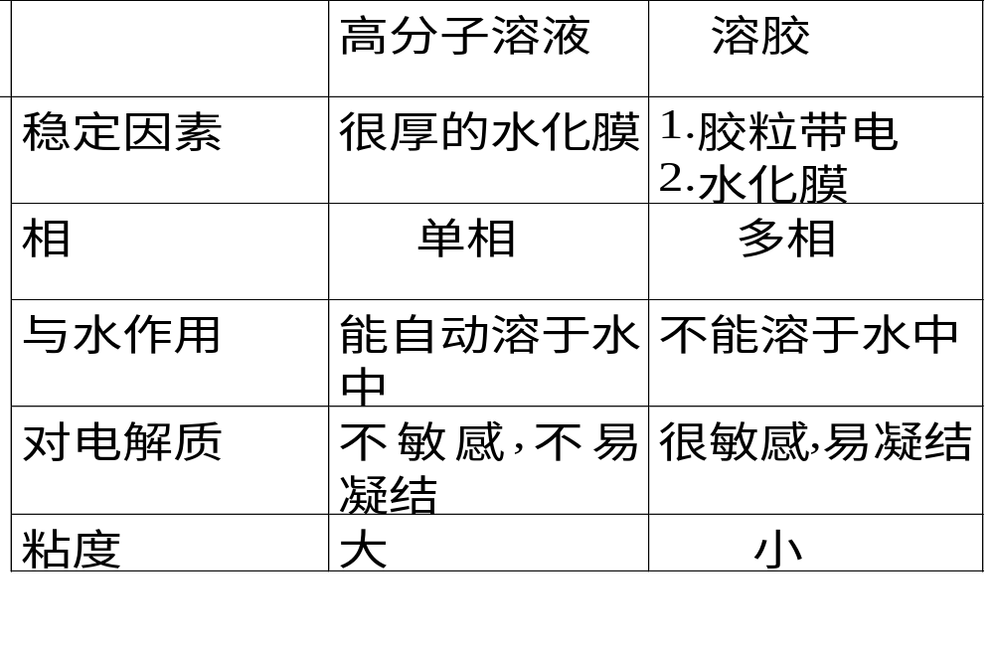
6.高分子溶液与溶胶的比较

Slide 68
1.表面活性物质 surface active reagent
1.5 乳浊液
1) 定义：
能显著降低水的比表面能的物质称为
表面活性物质。
2) 结构特点: 两亲分子
极性部分，亲水基团
非极性部分，憎水团
3) 作用： 润湿、乳化等。

Slide 69
4) 降低水的比表面能的原因
Notes:
1.表面活性物质溶于水后,极性的亲水部分力图伸入水中.
2.非极性的憎水部分力图逃出水面.
3.表面活性物质的分子就在水的表面聚集并作定向排列,在水面形成一个覆盖层,表面水分子受力不均匀的状况减弱,从而降低了水的比表面能.

Slide 70
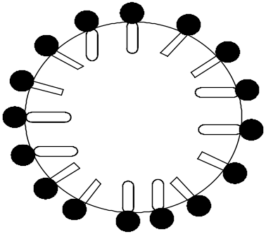
2.乳浊液
1) 定义
一种液体以细小的液滴分散在另一种
互不相容的液体中所形成的分散体系。
2) 分类
亲水性乳化剂
水包油型(o/w)
油包水型(w/o)
类
型
水
油
亲油性乳化剂

Slide 71
End of chapter 1

